Slide 1
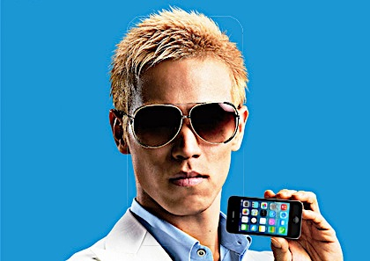
俺
は
見
え
て
る
周
り
見
え
て
る
？
社会的ジレンマ班
〜スマホで見えないモノがある〜
遠藤 茉弥
大野 銀河
佐々木 洋典
武若 苑子
田中 敬済
田邉 淳一郎
豊川 季絵
永村 葉菜
宮島 渉
担当教員 ： 谷口 綾子
TA : 佐藤 良太
。

Slide 2
What’s 社会的ジレンマ？
短期的・利己的にメリットのある行動
を行うと
長期的・社会的にデメリットが大きくなる
ことの社会状況をさす
For Example…
筑波大学の駐輪問題
Notes:
社会的ジレンマとは、短期的・利己的にメリットのある行動（非協力的行動）を行うと長期的・社会的にデメリットが大きくなることの社会状況をさす。

Slide 3
社会的ジレンマの解決策
１
構造的方略
社会環境そのものを変化させることで、
人々の行動変容を促す
２
心理的方略
人々の意識が自発的に変わるように訴え、
行動変容を促す
Notes:
社会的ジレンマとは、短期的・利己的にメリットのある行動（非協力的行動）を行うと長期的・社会的にデメリットが大きくなることの社会状況をさす。

Slide 4
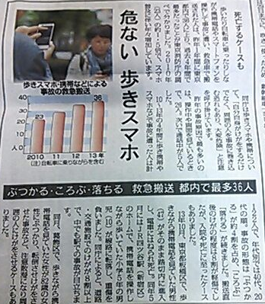
背景
近年、歩きスマホに関する事故が多発
年々、
歩きスマホが原因の事故が増加中！！
参照：しんぶん赤旗 2014年4月30日号

Slide 5
What’s 歩きスマホ？
歩きながらスマホ
を使用する行動
歩きスマホをすると...
視野が狭まり、
危険に対して反応が遅れる
事故のリスクが増加
Notes:
社会的ジレンマとは、短期的・利己的にメリットのある行動（非協力的行動）を行うと長期的・社会的にデメリットが大きくなることの社会状況をさす。

Slide 6
歩きスマホ × 社会的ジレンマ
1
個人的利益
「スマホを使いたい！」
2
社会的不利益
事故が起きる危険が発生
3
個人的不利益
事故に遭う危険性が高まる
Notes:
社会的ジレンマとして取り上げたものは、スマートフォンを利用したいという個人の利益を選択することによって、事故が起きる危険性が発生するという社会全体の不利益が起き、事故に遭う危険性が大きくなるという個人的不利益につながるといった社会的ジレンマがおこると考えたためである。

Slide 7
歩きスマホのジレンマの解決策
１
構造的方略
賞罰や規制などを導入することよって、
人々の歩きスマホに対する意識を変える
導入困難
２
心理的方略
コミュニケーションツールを用いて、
人々の歩きスマホに対する意識を変える
Notes:
社会的ジレンマとは、短期的・利己的にメリットのある行動（非協力的行動）を行うと長期的・社会的にデメリットが大きくなることの社会状況をさす。

Slide 8
研究目的
Ⅰ. コミュニケーション
Ⅱ. パフォーマンス（Seeing Eye People）
この2つを利用した心理的方略によって
筑波大学生の歩きスマホに対する
危険意識を持たせる!!!!!
Notes:
筑波大学生を対象とし、歩きスマホをしてしまう人をNTTドコモモバイル社会研究所が発表した「歩きスマホ」の世代傾向と意識に関する調査（シンポジウム「モバイル’14」2014/3/13-14発表）で行われた、クラスター分析という分類化を行い、クラスター別にどのような対策が一番効果があるか、発見することを目的とする。

Slide 9
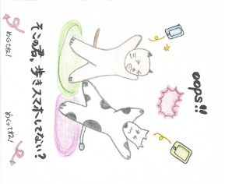
Ⅰ. コミュニケーション
心理的方略
1
リーフレット
歩きスマホの危険性を提示
2
プレゼンテーション
リーフレットに基づいたプレゼンテーション
3
行動プラン要請法
被験者に行動計画を考えさせる
Notes:
社会的ジレンマとは、短期的・利己的にメリットのある行動（非協力的行動）を行うと長期的・社会的にデメリットが大きくなることの社会状況をさす。

Slide 10
Ⅱ. パフォーマンス（Seeing Eye People）
心理的方略
Notes:
社会的ジレンマとは、短期的・利己的にメリットのある行動（非協力的行動）を行うと長期的・社会的にデメリットが大きくなることの社会状況をさす。

Slide 11
調査の流れ
事前調査
仮説設定
仮説検証
仮説検証
調査
コミュニケーション調査
コミュニケーションツール作成
アンケート作成
ヒアリング調査
歩きスマホ実態調査
プレパフォーマンス調査
パフォーマンス調査
大学への提案
現在作成中！
Notes:
筑波大学生を対象とし、歩きスマホをしてしまう人をNTTドコモモバイル社会研究所が発表した「歩きスマホ」の世代傾向と意識に関する調査（シンポジウム「モバイル’14」2014/3/13-14発表）で行われた、クラスター分析という分類化を行い、クラスター別にどのような対策が一番効果があるか、発見することを目的とする。

Slide 12
事前調査
1
ヒアリング調査
専門家や鉄道会社、筑波大学学生課等に、歩きスマホ問題の現状に関してのヒアリング調査
2
歩きスマホ実態調査
歩きスマホ問題の対象を明確にし、その対象に影響を与える諸要因を調査
3
プレパフォーマンス調査
Seeing Eye Peopleを予行し、どの程度の注目を集めるかの検証、問題点や改善点の発見
Notes:
社会的ジレンマとは、短期的・利己的にメリットのある行動（非協力的行動）を行うと長期的・社会的にデメリットが大きくなることの社会状況をさす。

Slide 13
ヒアリング調査Ⅰ−Ⅰ
対象：国土交通省
(担当：国土交通省鉄道局安全監理官室 横飛さん)
日時：2014 / 5 / 2 (金)
質問内容：プラットホーム事故0運動について
プラットホーム事故0運動ポスター,国土交通省,平成25年~平成26年
＊プラットホーム事故0運動とは…
関東の鉄道事業者23社で、歩きスマホをやめるように啓発する運動
Notes:
筑波大学生を対象とし、歩きスマホをしてしまう人をNTTドコモモバイル社会研究所が発表した「歩きスマホ」の世代傾向と意識に関する調査（シンポジウム「モバイル’14」2014/3/13-14発表）で行われた、クラスター分析という分類化を行い、クラスター別にどのような対策が一番効果があるか、発見することを目的とする。

Slide 14
ヒアリング調査Ⅰ−Ⅱ
Q:プラットホーム事故0運動による歩きスマホへ
の効果は計測されていますか？
A:そのような統計は行っていません。
Q:今後、国土交通省としては歩きスマホ対策を
どのようにしていきますか？
A:今後新たに対策をする予定はなく、
現在の啓発活動を続けていく。
Notes:
筑波大学生を対象とし、歩きスマホをしてしまう人をNTTドコモモバイル社会研究所が発表した「歩きスマホ」の世代傾向と意識に関する調査（シンポジウム「モバイル’14」2014/3/13-14発表）で行われた、クラスター分析という分類化を行い、クラスター別にどのような対策が一番効果があるか、発見することを目的とする。

Slide 15
ヒアリング調査 Ⅱ−Ⅰ
対象：鉄道事業者
（応答会社：東急、西武、横浜高速鉄道、TX）
日時：2014 / 5 / 2 (金)、5 / 9 (金)
質問内容：プラットホーム事故0運動について
歩きスマホの事故に関して
Notes:
鉄道自動車とTX

Slide 16
ヒアリング調査 Ⅱ−Ⅱ
Q:駅においてどのような歩きスマホの事故が発生
していますか？
＜TXの回答＞
A1:エスカレーターを逆走しようとした旅客がいた
A2:ホーム下にスマホを落とすケースが発生した
Q:ポスター以外に啓発活動を行っていますか？
＜東急、横浜高速鉄道、TXの回答＞
A:車内放送による呼びかけや、テロップ表示
などを行った。

Slide 17
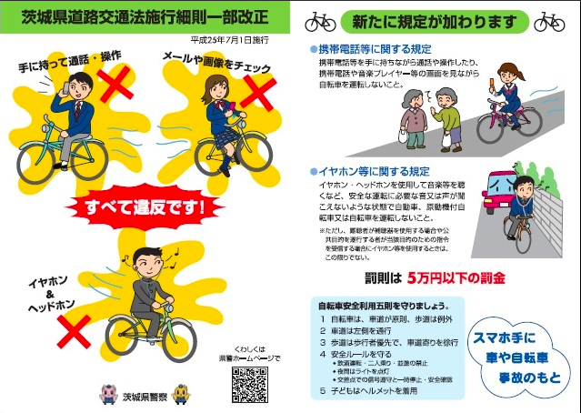
ヒアリング調査 Ⅲ−Ⅰ
対象：学生生活課 担当職員 菊池さん
日時：2014 / 4 / 30 (水)、5 / 1 (木)
質問内容：筑波大学内の歩きスマホの現状に関して
つくばStudents,2012安全特集・冬号（通巻642号）
（2012.12.01発行）
茨城県道路交通法施行細則一部改正,
平成25年７月１日施行
Notes:
筑波大学生を対象とし、歩きスマホをしてしまう人をNTTドコモモバイル社会研究所が発表した「歩きスマホ」の世代傾向と意識に関する調査（シンポジウム「モバイル’14」2014/3/13-14発表）で行われた、クラスター分析という分類化を行い、クラスター別にどのような対策が一番効果があるか、発見することを目的とする。

Slide 18
ヒアリング調査Ⅲ−Ⅱ
Q:筑波大学内における歩きスマホに関する事故は発生していますか？
A:現時点では事故の詳細は把握しきれていない。
ただ、過去３年間における筑波大学内の総事故 数については、年々増加傾向である。
Notes:
筑波大学生を対象とし、歩きスマホをしてしまう人をNTTドコモモバイル社会研究所が発表した「歩きスマホ」の世代傾向と意識に関する調査（シンポジウム「モバイル’14」2014/3/13-14発表）で行われた、クラスター分析という分類化を行い、クラスター別にどのような対策が一番効果があるか、発見することを目的とする。

Slide 19
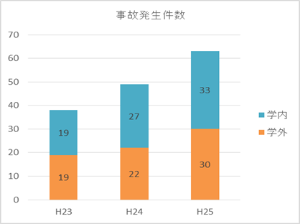
ヒアリング調査 Ⅲ−Ⅲ
件数
学内事故が年々増加中！！！
歩きスマホが関係しているのでは…？
年度
図：筑波大学内における過去3年間の事故発生件数
Notes:
筑波大学生を対象とし、歩きスマホをしてしまう人をNTTドコモモバイル社会研究所が発表した「歩きスマホ」の世代傾向と意識に関する調査（シンポジウム「モバイル’14」2014/3/13-14発表）で行われた、クラスター分析という分類化を行い、クラスター別にどのような対策が一番効果があるか、発見することを目的とする。

Slide 20
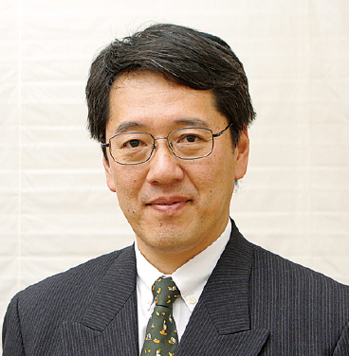
ヒアリング調査 Ⅳ−Ⅰ
対象：徳田克己教授
（筑波大学医学医療系 ）
日時：2014 / 5 / 8 (木)
質問内容：歩きスマホに対しての解決策
Notes:
筑波大学生を対象とし、歩きスマホをしてしまう人をNTTドコモモバイル社会研究所が発表した「歩きスマホ」の世代傾向と意識に関する調査（シンポジウム「モバイル’14」2014/3/13-14発表）で行われた、クラスター分析という分類化を行い、クラスター別にどのような対策が一番効果があるか、発見することを目的とする。

Slide 21
ヒアリング調査 Ⅳ−Ⅱ
Q:歩きスマホに関して、最も効果がある手段は何か？
A:「教育」である。
いつ、どのように、何をすべきなのかという
正しい使い方についての教育が必要
Notes:
筑波大学生を対象とし、歩きスマホをしてしまう人をNTTドコモモバイル社会研究所が発表した「歩きスマホ」の世代傾向と意識に関する調査（シンポジウム「モバイル’14」2014/3/13-14発表）で行われた、クラスター分析という分類化を行い、クラスター別にどのような対策が一番効果があるか、発見することを目的とする。

Slide 22
歩きスマホ実態調査 Ⅰ−Ⅰ
場所：・筑波大学内
(5C棟前、スチューデントプラザ前、3学丸善前)
・TXつくば駅
・JR秋葉原駅
日時：2014 / 4 / 26 (土)、4 / 28 (月)
目的：歩きスマホ問題の現状を知る
調査総人数：5690人
Notes:
筑波大学生を対象とし、歩きスマホをしてしまう人をNTTドコモモバイル社会研究所が発表した「歩きスマホ」の世代傾向と意識に関する調査（シンポジウム「モバイル’14」2014/3/13-14発表）で行われた、クラスター分析という分類化を行い、クラスター別にどのような対策が一番効果があるか、発見することを目的とする。

Slide 23
歩きスマホ実態調査 Ⅰ−Ⅱ
JR秋葉原駅の割合が最も高い
Notes:
筑波大学生を対象とし、歩きスマホをしてしまう人をNTTドコモモバイル社会研究所が発表した「歩きスマホ」の世代傾向と意識に関する調査（シンポジウム「モバイル’14」2014/3/13-14発表）で行われた、クラスター分析という分類化を行い、クラスター別にどのような対策が一番効果があるか、発見することを目的とする。

Slide 24
歩きスマホ実態調査 Ⅰ−Ⅱ
筑波大学における割合は3~5%
Notes:
筑波大学生を対象とし、歩きスマホをしてしまう人をNTTドコモモバイル社会研究所が発表した「歩きスマホ」の世代傾向と意識に関する調査（シンポジウム「モバイル’14」2014/3/13-14発表）で行われた、クラスター分析という分類化を行い、クラスター別にどのような対策が一番効果があるか、発見することを目的とする。

Slide 25
歩きスマホ実態調査 Ⅱ−Ⅰ
場所：筑波大学内スチューデントプラザ前、５C棟前
日時：2014 / 5 / 10 (金)
目的：前回調査しなかった項目
（総男女数、道幅、自転車、徒歩の総人数）
を増やして調査
調査総人数：1736人
Notes:
筑波大学生を対象とし、歩きスマホをしてしまう人をNTTドコモモバイル社会研究所が発表した「歩きスマホ」の世代傾向と意識に関する調査（シンポジウム「モバイル’14」2014/3/13-14発表）で行われた、クラスター分析という分類化を行い、クラスター別にどのような対策が一番効果があるか、発見することを目的とする。

Slide 26
歩きスマホ実態調査 Ⅱ−Ⅰ
5.8%
3.0%
＞
男性総人数：1056
歩きスマホ人数：32
女性総人数：586
歩きスマホ人数：34
女性の歩きスマホをする割合は、
男性の 約２倍！！
Notes:
筑波大学生を対象とし、歩きスマホをしてしまう人をNTTドコモモバイル社会研究所が発表した「歩きスマホ」の世代傾向と意識に関する調査（シンポジウム「モバイル’14」2014/3/13-14発表）で行われた、クラスター分析という分類化を行い、クラスター別にどのような対策が一番効果があるか、発見することを目的とする。

Slide 27
プレパフォーマンス調査
場所：石の広場、１〜３学周辺
日時：2014 / 5 / 13 (火)
11：25〜12：00
目的：後に行うSeeing Eye Peopleの予行練習
協力人数：7人（班員：7人、協力者：7人）
Notes:
筑波大学生を対象とし、歩きスマホをしてしまう人をNTTドコモモバイル社会研究所が発表した「歩きスマホ」の世代傾向と意識に関する調査（シンポジウム「モバイル’14」2014/3/13-14発表）で行われた、クラスター分析という分類化を行い、クラスター別にどのような対策が一番効果があるか、発見することを目的とする。

Slide 28
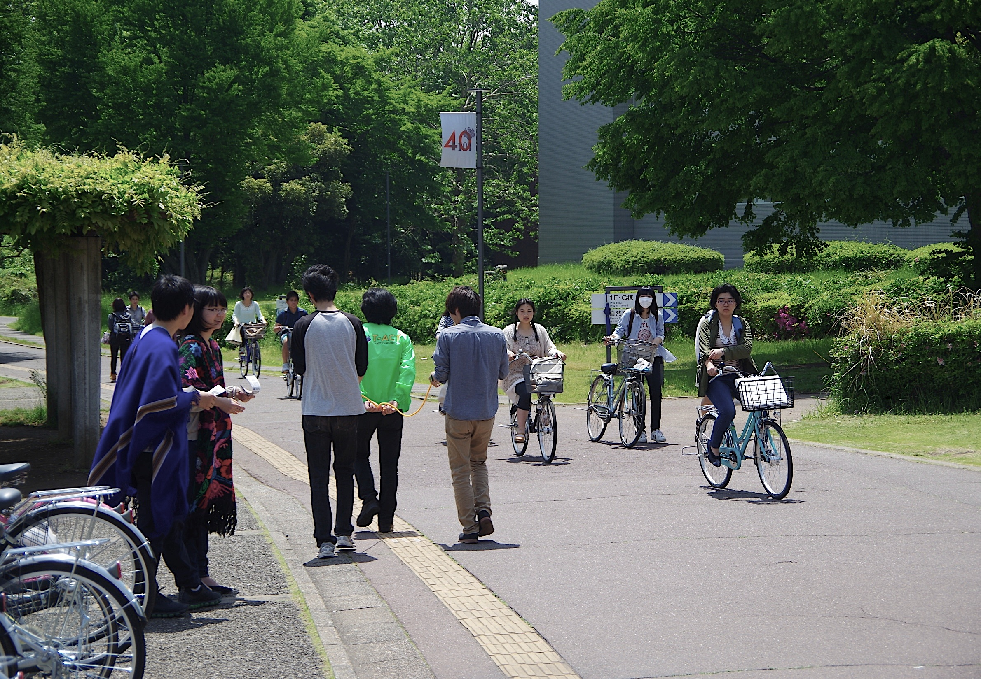
何してるんだろ
あれ・・・？
歩きスマホ？
Seeing Eye People

Slide 29
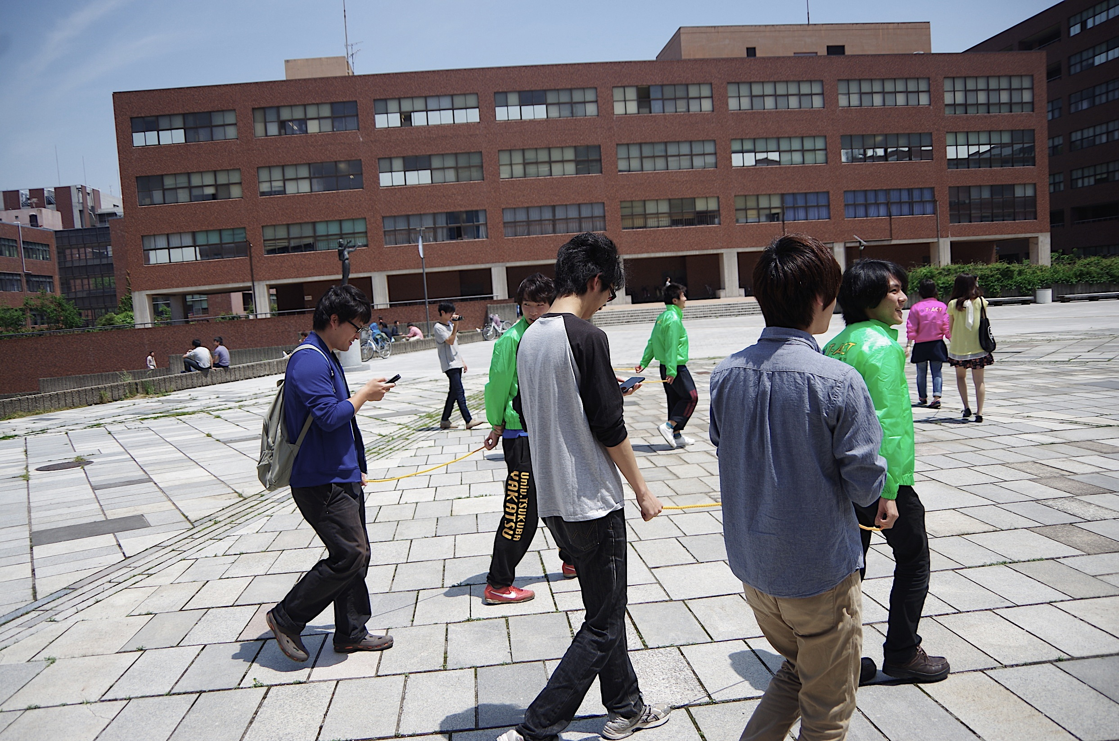
止められねえ！

Slide 30
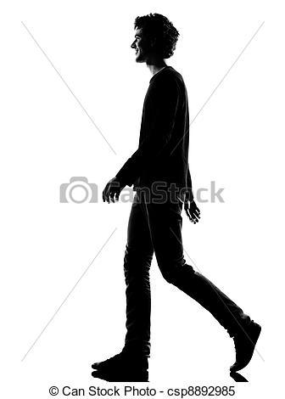
改善点
見た目の工夫
わかりやすい服装
看板を持つ
人数構成
大規模にする
一人で多くの人を引っ張る
Notes:
筑波大学生を対象とし、歩きスマホをしてしまう人をNTTドコモモバイル社会研究所が発表した「歩きスマホ」の世代傾向と意識に関する調査（シンポジウム「モバイル’14」2014/3/13-14発表）で行われた、クラスター分析という分類化を行い、クラスター別にどのような対策が一番効果があるか、発見することを目的とする。

Slide 31
仮説 Ⅰ
楽しい
寂しい
LINE ? Twitter?
気になる
歩きスマホをする人は利用目的や心理的要因などによって分類することができる
Notes:
筑波大学生を対象とし、歩きスマホをしてしまう人をNTTドコモモバイル社会研究所が発表した「歩きスマホ」の世代傾向と意識に関する調査（シンポジウム「モバイル’14」2014/3/13-14発表）で行われた、クラスター分析という分類化を行い、クラスター別にどのような対策が一番効果があるか、発見することを目的とする。

Slide 32
仮説 Ⅱ
俺はぶつからへん
歩きスマホをする人は、しない人に比べて
危機意識が低い
Notes:
筑波大学生を対象とし、歩きスマホをしてしまう人をNTTドコモモバイル社会研究所が発表した「歩きスマホ」の世代傾向と意識に関する調査（シンポジウム「モバイル’14」2014/3/13-14発表）で行われた、クラスター分析という分類化を行い、クラスター別にどのような対策が一番効果があるか、発見することを目的とする。

Slide 33
仮説 Ⅲ
みんなやってる
からええねん
みんなやってる
からええねん
みんなやってる
からええねん
歩きスマホをする人は「みんながやっているからいいや」という意識にとらわれている
Notes:
筑波大学生を対象とし、歩きスマホをしてしまう人をNTTドコモモバイル社会研究所が発表した「歩きスマホ」の世代傾向と意識に関する調査（シンポジウム「モバイル’14」2014/3/13-14発表）で行われた、クラスター分析という分類化を行い、クラスター別にどのような対策が一番効果があるか、発見することを目的とする。

Slide 34
仮説 Ⅳ
＝
コミュニケーションツールを利用することによって、歩きスマホをする人の意識を変えることができる
Notes:
筑波大学生を対象とし、歩きスマホをしてしまう人をNTTドコモモバイル社会研究所が発表した「歩きスマホ」の世代傾向と意識に関する調査（シンポジウム「モバイル’14」2014/3/13-14発表）で行われた、クラスター分析という分類化を行い、クラスター別にどのような対策が一番効果があるか、発見することを目的とする。

Slide 35
調査について
1
コミュニケーション調査
4つの仮説検証
2
パフォーマンス調査
Seeing Eye Peopleを行い、歩きスマホをする人に効果があるか検証
Notes:
社会的ジレンマとは、短期的・利己的にメリットのある行動（非協力的行動）を行うと長期的・社会的にデメリットが大きくなることの社会状況をさす。

Slide 36
アンケート調査日程
対象：社工1年1〜6クラス、国際1年1〜3クラス
人数：180人
5/28（水） 29（木） | 事前アンケート調査 コミュニケーション実施（制御群以外） 直後アンケート調査（制御群以外）
5/30（金） 〜6/3（火） | Seeing Eye Peopleの実施
6/4（水） 5（木） | 事後アンケートの実施
Notes:
筑波大学生を対象とし、歩きスマホをしてしまう人をNTTドコモモバイル社会研究所が発表した「歩きスマホ」の世代傾向と意識に関する調査（シンポジウム「モバイル’14」2014/3/13-14発表）で行われた、クラスター分析という分類化を行い、クラスター別にどのような対策が一番効果があるか、発見することを目的とする。

Slide 37
アンケート
＜調査項目＞
・個人属性
・歩きスマホをする頻度・用途・要因
・歩きスマホに関する危険意識・リスク認知
・歩きスマホに関する具体的な行動頻度
・歩きスマホに関する具体的な行動要因
・歩きスマホに関する記述的規範
・Seeing Eye People の印象、注目度

Slide 38
調査群
1
制御群（60人）
情報提供を行わない
2
情報提供群（60人）
リーフレットを配布し、歩きスマホの情報を強く提供
3
情報・行動プラン群（60人）
リーフレットを配布し、情報提供群と同様の情報を提供後、歩きスマホに対する自分の考えを記してもらう
Notes:
筑波大学生を対象とし、歩きスマホをしてしまう人をNTTドコモモバイル社会研究所が発表した「歩きスマホ」の世代傾向と意識に関する調査（シンポジウム「モバイル’14」2014/3/13-14発表）で行われた、クラスター分析という分類化を行い、クラスター別にどのような対策が一番効果があるか、発見することを目的とする。

Slide 39
参考資料
1. 藤井聡:社会的ジレンマの処方箋,ナカニシヤ出版
2. 東京消防庁:歩きスマホに関わり事故に注意
http://www.tfd.metro.tokyo.jp/lfe/topics/ 201403/mobile.html（最終閲覧日:2014/05/15）
3. 我孫子友祐,尾仲秀敏:「歩きスマホ」の世代傾向と意識に関する調査，
シンポジウム「モバイル’14」,2014
4. 国土交通省:プラットホーム事故0運動 https://www.mlit.go.jp/report/press/tetsudo08_hh_000059.html（最終閲覧日:2014/05/15）
5. 筑波大学学生生活課:平成25年度学生の事件･事故の内訳
6. SeeingEyePeople: https://www.youtube.com/watch?v=N5SWgWI8Cag&feature=youtu.be(最終閲覧日:2014/05/15)
7. 藤井聡,西中卓也,北村隆一: 自動車免許非保有者に対するコミュニケーション実験 ,
土木計画学研究・論文集, pp1003~1008,2003
Notes:
筑波大学生を対象とし、歩きスマホをしてしまう人をNTTドコモモバイル社会研究所が発表した「歩きスマホ」の世代傾向と意識に関する調査（シンポジウム「モバイル’14」2014/3/13-14発表）で行われた、クラスター分析という分類化を行い、クラスター別にどのような対策が一番効果があるか、発見することを目的とする。

Slide 40
END

